Slide 1
會計 ACCOUNTING 是什麼？

Slide 2
Accounting：企業的語言
會計不只是「記帳」，而是：
  將企業發生的經濟活動，轉換成可以理解、比較與決策的資訊。

Slide 3
會計學回答了什麼問題？

Slide 4
企業擁有多少錢？
企業賺了多少錢？

Slide 5
哪些人關心這些問題？

Slide 6
資訊使用者 | 最關心的問題
經營者 | 哪些產品最賺錢？成本能否降低？
投資人 | 公司是否值得投資？
銀行 | 公司能不能按時還款？
供應商 | 是否可以讓公司賒購？
員工 | 公司是否穩定？能否加薪？
政府 | 是否依法申報及繳稅？
顧客 | 公司是否能長期提供產品或服務？

Slide 7
會計學如何回答這些問題？

Slide 8
會計學的三大活動
認列 (Recognition)：判斷是否為財務資訊
記錄 (Recording)：將影響逐筆記錄、分類、彙總
報導 (Reporting)：以財務報表溝通資訊

Slide 9
會計學如何運作？

Slide 10
什麼是商業交易？
交易 (Transaction) 會影響企業財務，且金額可以可靠衡量。
交易使企業的資源或對資源的請求權發生變動。
例：提供服務、購買設備、借款、支付薪資。
記錄時須反映交易的完整影響，不能只記錄現金收付。

Slide 11
哪些事件需要入帳？
事件 | 是否入帳？ | 判斷理由
申請貸款，尚未動用 | 不入帳 | 尚未取得資金或產生借款
貸款銀行撥款給公司 | 入帳 | 現金與借款負債同時增加
收到訂單，尚未交貨或收款 | 不入帳 | 尚未履約，也未收取款項
完成服務，客戶下月付款 | 入帳 | 應收帳款與服務收入增加
股東以私人存款裝修住宅 | 公司不入帳 | 屬於股東個人交易

Slide 12
帳戶與會計等式
帳戶 (Account)：彙整特定項目在一段期間內的增加、減少與餘額。
五大要素：
資產 Assets、負債 Liabilities、權益 Equity
收益 Income、費損 Expenses
資產 = 負債 + 權益
Assets = Liabilities + Equity
收益增加權益，費損減少權益。

Slide 13
資產帳戶 (Assets)
資產是企業控制、且能產生經濟效益的資源。
帳戶 Account | 意義與例子
現金 Cash | 企業持有的貨幣與可動用的銀行存款等
應收帳款 Accounts Receivable | 已出售商品或提供服務，但尚未收到的款項
應收票據 Notes Receivable | 取得書面付款承諾，通常載明到期日與利率
存貨 Inventory | 準備出售的商品，或生產中的原料、在製品

Slide 14
資產帳戶 (Assets)
帳戶 Account | 意義與例子
用品 Supplies | 供企業營運使用、尚未耗用的辦公用品
預付費用 Prepaid Expenses | 先付款但效益尚未用完 例如預付租金、保險費
投資 Investments | 持有其他企業的股票或債券等資產
不動產、廠房及設備 Property, Plant and Equipment (PPE) | 供營運使用且預期使用超過一期 例如土地 Land、建築物 Buildings、設備 Equipment

Slide 15
負債帳戶 (Liabilities)
負債是企業因過去事項而承擔的現時義務。
帳戶 Account | 意義與例子
應付帳款 Accounts Payable | 賒購商品、用品或服務後，尚未支付的款項
應付票據 Notes Payable | 簽發票據承諾未來付款，通常附有利息
應計負債 Accrued Liabilities | 費用已發生但尚未支付，例如應付薪資 Salary Payable、應付利息 Interest Payable

Slide 16
權益帳戶 (Equity)
權益是資產扣除負債後，歸屬業主的剩餘權益。
帳戶 Account | 意義與影響
股本 Share Capital | 股東投入公司並取得股份的金額，增加權益
保留盈餘 Retained Earnings | 累積淨利減累積淨損及股利； 虧損累積時可能為負數
股利 Dividends | 分配給股東的金額，減少保留盈餘與權益
權益可以為負值，負淨值表示累積虧損已侵蝕股東投入的資本
保留盈餘可以為負值，通常稱為「累積虧損」 (Accumulated Deficit)
公司必須先彌補累積虧損，才可以將剩餘盈餘分配為股利

Slide 17
收益與費損
類別 | 常見帳戶與影響
收益 Income | 增加權益，包含收入 Revenue 與利益 Gains
收入 Revenue | 銷貨收入 Sales Revenue、服務收入 Service Revenue、 利息收入 Interest Income、租金收入 Rental Income
利益 Gains | 例如出售營業用土地的處分利益 Gain on Sale of Land
費損 Expenses | 減少權益，例如銷貨成本 Cost of Goods Sold、薪資費用 Salary Expense、租金費用 Rent Expense、水電費 Utilities Expense、廣告費 Advertising Expense、保險費 Insurance Expense、所得稅費用 Income Tax Expense

Slide 18
權益與保留盈餘的關係
期末權益 = 期末股本 + 期末保留盈餘。
期末保留盈餘 = 期初保留盈餘 + 本期淨利 − 本期股利。
本期淨利 (Net Income) = 收益 − 費損。
股東投入與股利屬業主交易，不列入本期損益。
分析等式時可直接呈現保留盈餘的變動；正式記帳先使用收入、費用與股
利帳戶。

Slide 19
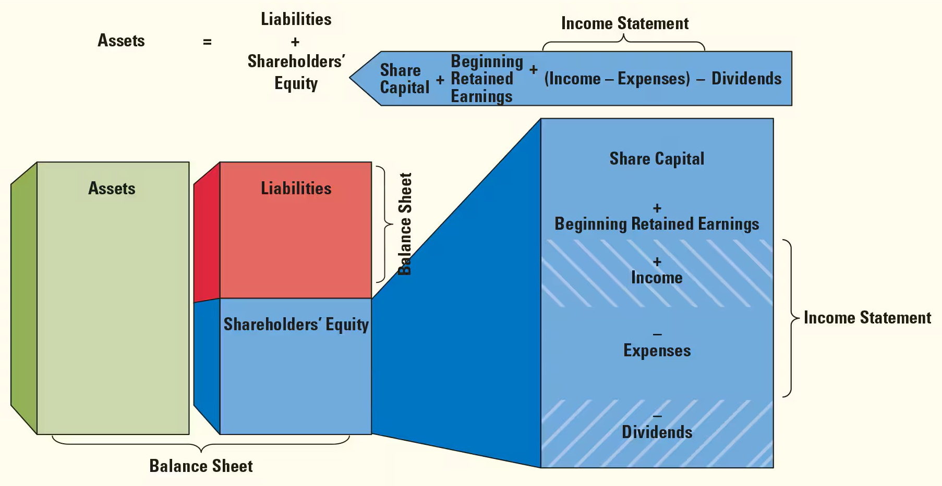

Slide 20
RedLotus 案例：交易分析步驟
案例期間：20X8 年 4 月。
第一步：判斷是否屬於公司的交易。
第二步：找出受影響的帳戶，判斷其類別。
第三步：決定增加或減少，並核對金額。
第四步：檢查交易後是否仍滿足「資產 = 負債 + 權益」。

Slide 21
交易 1：股東投入資金
Zaheer and a few friends invest $50,000 to open RedLotus Security, and the business issues common stock to the stockholders.
受影響帳戶 | 類別 | 增減金額 $
現金 Cash | 資產 | +50,000
股本 Share Capital | 權益 | +50,000
等式變動：+50,000 = 0 + 50,000
股東出資增加股本，不是服務收入。
交易後：資產 50,000 = 負債 0 + 權益 50,000

Slide 22
交易 2：以現金購買土地
RedLotus purchases land for a new location and pays cash of $40,000.
受影響帳戶 | 類別 | 增減金額 $
土地 Land | 資產 | +40,000
現金 Cash | 資產 | −40,000
等式變動：0 = 0 + 0
只是資產組成改變；土地尚未耗用，不能直接列為費用。
交易後：資產 50,000 = 負債 0 + 權益 50,000

Slide 23
交易 3：賒購用品
The business buys supplies on account, agreeing to pay $3,700 within 30 days.
受影響帳戶 | 類別 | 增減金額 $
用品 Supplies | 資產 | +3,700
應付帳款 Accounts Payable | 負債 | +3,700
等式變動：+3,700 = +3,700 + 0
賒購 (On Account) 先認列資產與負債，當下沒有現金流出。
交易後：資產 53,700 = 負債 3,700 + 權益 50,000

Slide 24
交易 4：提供服務並收現
RedLotus earns $7,000 of service revenue by providing services for customers.
受影響帳戶 | 類別 | 增減金額 $
現金 Cash | 資產 | +7,000
服務收入 Service Revenue | 收益 | +7,000
等式變動：+7,000 = 0 + 7,000
因為已完成服務而認列收入，收入增加權益。
交易後：資產 60,700 = 負債 3,700 + 權益 57,000

Slide 25
交易 5：提供服務，稍後收款
RedLotus performs services on account, which means that RedLotus lets some customers pay later. RedLotus provides services for UPS who promises to pay $3000 within 1 month.
受影響帳戶 | 類別 | 增減金額 $
應收帳款 Accounts Receivable | 資產 | +3,000
服務收入 Service Revenue | 收益 | +3,000
等式變動：+3,000 = 0 + 3,000
已完成服務，即使尚未收款，也要認列應收帳款與收入。
交易後：資產 63,700 = 負債 3,700 + 權益 60,000
20

Slide 26
交易 6：支付營業費用
During the month, RedLotus Security, pays $2,700 for the following expenses: rent $1,100; employee salaries, $1,200; and utilities, $400.
受影響帳戶 | 類別 | 增減金額 $
現金 Cash | 資產 | −2,700
租金、薪資及水電費 | 費用 | +2,700
等式變動：−2,700 = 0 − 2,700
費用增加會減少本期淨利與權益，三項費用應分別記錄。
交易後：資產 61,000 = 負債 3,700 + 權益 57,300

Slide 27
交易 7：償還部分應付帳款
RedLotus pays $1,900 on account, which means to make a payment toward an account payable.
受影響帳戶 | 類別 | 增減金額 $
應付帳款 Accounts Payable | 負債 | −1,900
現金 Cash | 資產 | −1,900
等式變動：−1,900 = −1,900 + 0
這次是在償還負債，不再認列費用；應付帳款剩 $1,800。
交易後：資產 59,100 = 負債 1,800 + 權益 57,300

Slide 28
交易 8：股東個人支出
Zaheer, the major stockholder of RedLotus, paid $30,000 out of his personal bank account to remodel his home.
受影響帳戶 | 類別 | 增減金額 $
公司帳戶 | 無影響 | 0
等式變動：0 = 0 + 0
報導個體 (Reporting Entity) 區分公司與股東。公司不作分錄。
交易後：資產 59,100 = 負債 1,800 + 權益 57,300

Slide 29
交易 9：收回應收帳款
In transaction 5, RedLotus performed services for UPS on account. The business now collects $1,000 from UPS.
受影響帳戶 | 類別 | 增減金額 $
現金 Cash | 資產 | +1,000
應收帳款 Accounts Receivable | 資產 | −1,000
等式變動：0 = 0 + 0
服務收入已在交易 5 認列，收款時不能再認列一次。
交易後：資產 59,100 = 負債 1,800 + 權益 57,300

Slide 30
交易 10：出售一半土地
RedLotus sells half of the land it bought for $20,000. RedLotus receives $22,000 cash and makes a $2,000 gain.
受影響帳戶 | 類別 | 增減金額 $
現金 Cash | 資產 | +22,000
土地 Land | 資產 | −20,000
出售土地利益 Gain on Sale of Land | 收益 | +2,000
等式變動：+2,000 = 0 + 2,000
利益 = 售價 $22,000 − 帳面金額 $20,000 = $2,000。
交易後：資產 61,100 = 負債 1,800 + 權益 59,300

Slide 31
交易 11：宣告並支付股利
RedLotus Security, declares a dividend and pays the stockholders $2,100 cash.
受影響帳戶 | 類別 | 增減金額 $
現金 Cash | 資產 | −2,100
股利 Dividends | 權益減項 | +2,100
等式變動：−2,100 = 0 − 2,100
股利是盈餘分配，減少權益，但不減少本期淨利。
交易後：資產 59,000 = 負債 1,800 + 權益 57,200

Slide 32
交易分析彙總
交易 | 資產 |  |  |  | 負債 | 權益
 | 現金 | 應收 | 用品 | 土地 | 應付 | 股本 | 保留盈餘
1 | 50,000 |  |  |  |  | 50,000
2 | −40,000 |  |  | 40,000
3 |  |  | 3,700 |  | 3,700
4 | 7,000 |  |  |  |  |  | 7,000
5 |  | 3,000 |  |  |  |  | 3,000
6 | −2,700 |  |  |  |  |  | −2,700
餘額 | 14,300 | 3,000 | 3,700 | 40,000 | 3,700 | 50,000 | 7,300
交易 6 合併顯示三項費用；資產合計 61,000 = 負債 3,700 + 權益 57,300。

Slide 33
交易分析彙總
交易 | 資產 |  |  |  | 負債 | 權益
 | 現金 | 應收 | 用品 | 土地 | 應付 | 股本 | 保留盈餘
承前 | 14,300 | 3,000 | 3,700 | 40,000 | 3,700 | 50,000 | 7,300
7 | −1,900 |  |  |  | −1,900
8
9 | 1,000 | −1,000
10 | 22,000 |  |  | −20,000 |  |  | 2,000
11 | −2,100 |  |  |  |  |  | −2,100
期末 | 33,300 | 2,000 | 3,700 | 20,000 | 1,800 | 50,000 | 7,200
交易 8 不入帳；期末資產 59,000 = 負債 1,800 + 權益 57,200。

Slide 34
本期損益、保留盈餘與期末權益
項目 | 4 月金額 $
服務收入 Service Revenue | 10,000
加：出售土地利益 Gain on Sale of Land | 2,000
減：租金、薪資及水電費 Expenses | 2,700
本期淨利 Net Income | 9,300
期末保留盈餘：0 + 9,300 − 2,100 | 7,200
期末權益：股本 50,000 + 保留盈餘 7,200 | 57,200

Slide 35
財務狀況與現金流量
借款、出資、買賣資產與收付賒欠，都可能造成現金與淨利不同。
財務報表 Financial Statements | 本案例顯示什麼？
資產負債表 Balance Sheet | 資產 59,000；負債 1,800； 權益 57,200
現金流量表 Statement of Cash Flows | 現金流入 80,000，流出 46,700， 淨增加 33,300
現金與淨利的差異 | 期末現金 33,300；本期淨利 9,300
30

Slide 36
